Slide 1
Дидактическая игра
«Кто лишний?»
Презентацию подготовила Изотова О.А.
Санкт-Петербург 2011

Slide 2
Цель.Тренировать выделять первый звук в слове
Развитие фонематическоо слуха
Развитие основных психических процессов: речи, внимания, памяти.
Развитие слухового внимания.
Обогащение словарного запаса.
Воспитание взаимоуважения.

Slide 3
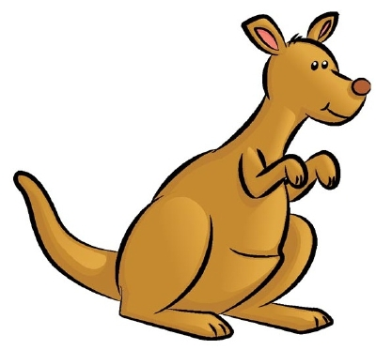
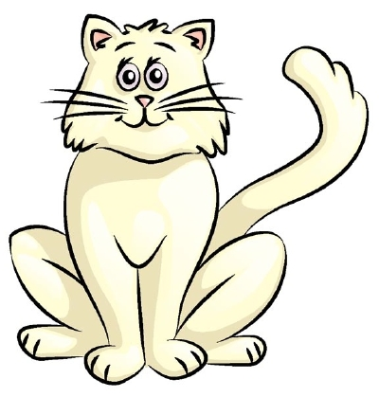
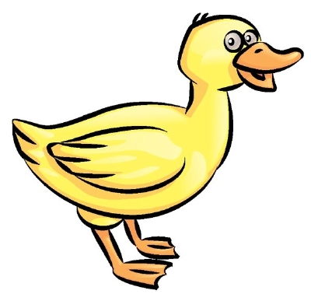
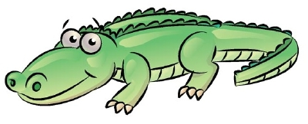

Slide 4
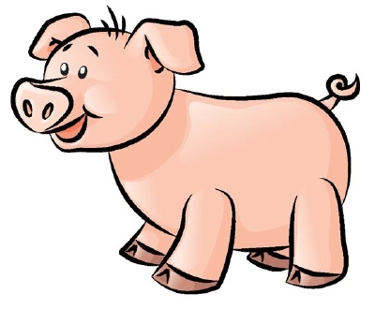
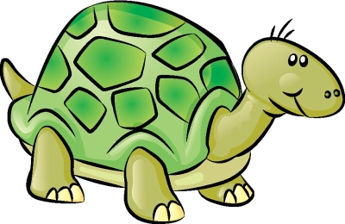
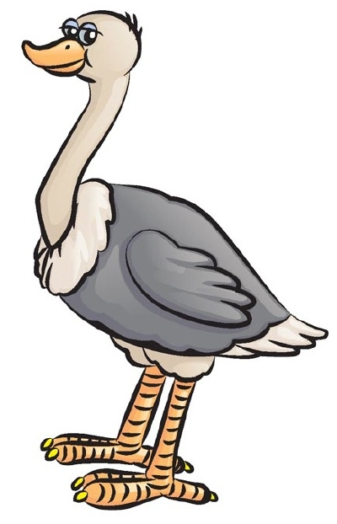
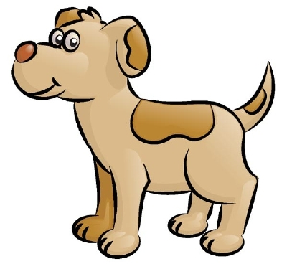

Slide 5
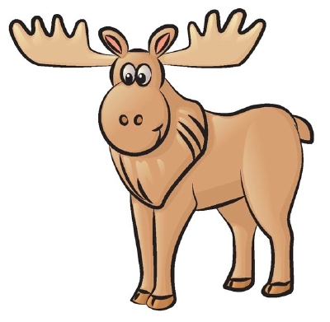
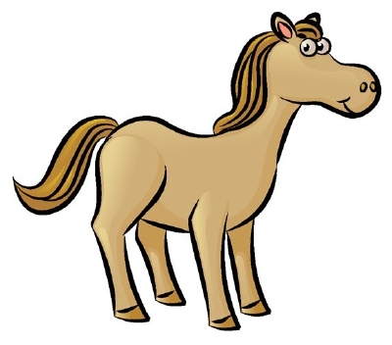
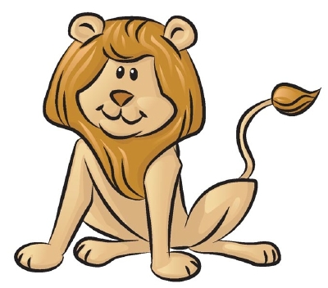

Slide 6
Молодцы!

